Slide 1
Yum China CPOS Counter项目 架构设计
日立咨询
July, 2018

Slide 2
功能架构图
总部端
设备管理
监控管理
营运管理
CMS
终端
硬件监控
餐厅主档
日初日结
COD广告
人员权限
外设
业务监控
营业状态
桌位管理
产品沽清
菜单管理
注册
报警处理
操作员管理
打印管理
通知管理
支付黑白灰名单
总部 数据服务
总部 接口服务
配置下发
数据上报
事件上报
Promotion Center
Payment Gateway
BY餐厅服务
外部系统服务封装
餐厅服务
Counter
MPOS
配置下发
数据上报
启动管理
外设管理
版本管理
监控报警
日初日结
子店POS
模式切换
Promotion Center
餐厅服务
收银员管理
桌位管理
点单管理
订单管理
现金管理
辅助功能
Notes:
丁能

Slide 3
系统集成
总部端
2G BOH
RSC
CPOS Cash
CPOS Control
百胜卡虚拟卡
CRM
人员
订单
报表
Coupon Center
人员
餐厅
CPOS Backroom
支付
百胜卡
实体卡中心
人员
获取信息
验券
验会员
卡激活
Menu Center
键位
CPOS Counter
总部服务
核销
餐厅
订单
键位
获得信息
验券
验会员
核销
支付
卡激活
订单
数据同步。箭头代表数据流向
EC
订单
OC
餐厅
键位
订单
服务调用。箭头代表调用方向
订单（含发票提取码）
餐厅端
KDS
电子发票系统
CPOS Counter
餐厅服务
订单
支付宝
叫号屏
促销
微信
Counter 终端/MPOS
银联卡刷卡
百胜卡实体卡
POS
adapter
2G BOH
STORE
EPQC

Slide 4





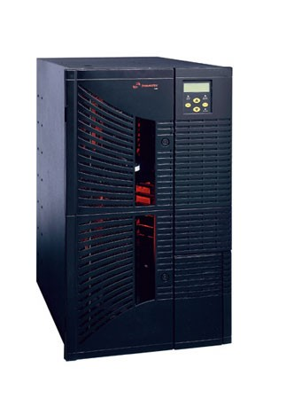
系统部署结构
餐厅
数据中心
MPOS
设备管理
主从数据库
3G/4G
Counter
Envoy
管理应用服务
Apollo Eureka
路由器
路由器
COD
VPN
通讯服务
Redis
餐厅服务器
Notes:
牟宗存

Slide 5
系统之间通讯方式
移动店3G/4G网络
总部端数据中心
CRM
MenuCenter
RPC
Rest
虚拟卡中心
Envoy
营运管理
设备管理
监控管理
CMS
gRPC
gRPC
券中心
移动POS
总部接口服务
REST
REST
总部数据服务
gRPC
Order Service
Rest
OC
gRPC
Envoy
gRPC
KDS
gRPC
gRPC
Rest
gRPC
餐厅服务
gRPC
COD
Counter
叫号屏
餐厅
Notes:
丁能、牟宗存

Slide 6
系统关系 - 餐厅与总部端通讯
Mobile POS Framework
移动店
Store Cloud Framework
移动POS
Zipkin:9411
Mobile POS Client
FTP
Eureka:8761
Http2.0
ProtocolBuffer
Store Service Framework
gRPC Server
Ftp Server
gRpc Service
Menu File
gRP Client
ServiceAPI
Http2.0
ProtocolBuffer
FTP
Apollo
AppId:App1
AppId:App2
餐厅
数据中心
Notes:
牟宗存

Slide 7
系统关系-场景举例-菜单下发
移动店3G/4G网络
总部端数据中心
(2) 菜单入库
(1) 接收菜单
中央
数据库
CMS
Menu Center
(3) 配置菜单
(4.2) 菜单文件
放FTP服务器
(4.1) 获取菜单
更新通知
缓存
数据库
移动POS
总部
接口服务
总部
数据服务
File Server
gRPC
(4.1) 菜单通知下发
(6) 保存入库
(5) 从File服务器获取菜单
gRPC
(4.1) 菜单通知下发
缓存
数据库
(7)获取菜单
餐厅服务
(5) 从File服务器获取菜单
Counter
gRPC
(8) 保存入Counter本地库
(6) 保存入餐厅端数据库
餐厅
数据库
餐厅-收银台
餐厅-Backroom
Notes:
丁能

Slide 8
系统关系-场景举例-配置信息下发
移动店3G/4G网络
总部端数据中心
配置内容：
餐厅属性
Counter参数、界面
菜单
Counter外设参数
KDS及外设参数
KDS出单模板
中央服务
-
配置服务
移动POS
(4) 获取配置
(2) 下发
设备配置管理MDM
gRPC
(1) 配置录入
gRPC
(3) 配置下发
中央
数据库
(5) 获取配置
餐厅服务
-
配置服务
(5’) 推送配置
Counter
KDS Controller
gRPC
gRPC
(6) 保存入Counter本地库
(4) 保存入餐厅端数据库/或文件
缓存
数据库
餐厅
数据库
餐厅-收银台&厨房
餐厅-Backroom
Notes:
王江坡

Slide 9
系统关系 - 开店(SOD)
3G/4G网络
总部端数据中心
(6’)SOD
(5’)获取餐厅BusinessDay、营业状态
中央服务
(2) BusinessDay、营业状态下发
总部端管理
gRPC
移动POS
Envoy
(7’) 状态上送
(9) 状态更新
(1)营业状态维护
中央
数据库
(3) BusinessDay、营业状态下发
(8) 状态上送
gRPC
餐厅-收银台&厨房
餐厅-Backroom
(6)SOD
餐厅服务
(5) 获取餐厅BusinessDay、营业状态
Counter
(4) 保存DB
(7) 状态上送
餐厅
数据库
Notes:
王江坡

Slide 10
系统关系 – Counter及内网MPOS订单
(8）订单信息/配餐完成
OC
3G/4G网络
总部端数据中心
(9)返回同步成功/失败
Order Service
gRPC
gRPC
Envoy
(7)记录订单
中央
数据库
(6)订单信息/配餐完成
移动POS
餐厅-收银台&厨房
说明：
- 订单的各种状态信息，
可以定时汇总之后一起发给OC。
- 现有系统是6秒钟发5笔给OC；
Counter
餐厅-Backroom
(2)订单信息
Order Service
(1)订单信息
(3)记录订单
COD
(4.2)订单信息
(5)异步通知下单成功
/配餐完成
餐厅
数据库
叫号屏
(4.1)订单信息
KDS
KDS Control
Notes:
蒋剑平

Slide 11
系统关系 – 4G网络MPOS订单
(8)订单信息
（下单成功/配餐完成）
OC
3G/4G网络
(9)同步成功
总部端数据中心
Order Service
移动POS
gRPC
(2)记录订单
Envoy
(1)订单信息
(7)订单信息
(下单成功/配餐完成)
中央
数据库
gRPC
(3)订单信息下发
Counter
餐厅-收银台&厨房
餐厅-Backroom
移动POS
Order Service
(4)记录订单
COD
(5.1)订单信息
叫号屏
gRPC
餐厅
数据库
(5.2)订单信息
gRPC
(6)异步通知
下单成功/配餐完成
KDS/叫号屏
KDS Control
Notes:
蒋剑平

Slide 12
系统关系 – 外部订单（EC、Kiosk）
(1)订单信息
OC
PreOrder
3G/4G网络
Delivery
总部端数据中心
(10) 下单成功/配餐完成
Order Service
Kiosk
gRPC
(2)记录订单
(9)更新订单状态
Envoy
中央
数据库
(8)下单成功
配餐完成
gRPC
(3)订单信息
Counter
说明：
- 餐码都通过各自系统自己生成
餐厅-收银台&厨房
餐厅-Backroom
移动POS
Order Service
(4)记录订单
(7)更新订单状态
COD
(5.1)订单信息
叫号屏
gRPC
(5.2)订单信息
(6)异步通知下单成功
/配餐完成
餐厅
数据库
gRPC
KDS
KDS Control
Notes:
蒋剑平

Slide 13
系统结构
APOLLO
Eureka
DB（MYSQL）
CRM
框架1
框架7
框架2
框架3
券中心
VueJS
Zabbix
GRPC Service
GRPC Service
OC
微服务
VueJS
微服务
外系统服务 Client
总部端
Mybatis MySql
微服务
Mybatis MySql
微服务
MySql
Mybatis MySql
公网
MDM
CMS
总部端数据服务
营运管理
监控/事件管理
总部端接口服务
框架6
总部端
ENVOY
ENVOY
VueJS
餐厅端
Cordova
ENVOY
ENVOY
IndexDB DAO
移动POS
框架4
框架5
MQ
VueJS
Spring boot
Electron
Mybatis MySql
IndexDB DAO
餐厅服务
Counter
COD
Notes:
丁能、牟宗存

Slide 14
技术架构 – 总部端数据服务+接口服务
Spring boot
基于spring boot mvc框架
gRPC
Protocol Buffer 是一个很高效的序列化技术
HTTP/2 提供了连接多路复用、双向流、请求优先级、首部压缩的技术
低延迟、高扩展性、分布式的系统
Envoy 服务
智能路由
负载均衡
Redis缓存
通过缓存，提高访问速度
通过缓存，减小服务器压力
访问层
通信层
运维管理
接口服务
gRPC
接口服务
REST
其他RPC Client
代理
Envoy
proxy
微服务
Spring Boot
基础组件层
数据同步
任务调度
quartz
消息监控
日志服务
log4j
负载Envoy
Balance
配置管理
Apollo Client
数据访问层
MyBatis
Spring Data Redis
Spring Data AMQP
系统监控
跟踪zipkin
容错处理
存储层
MySQL
Redis
Rabbit
mq
Notes:
牟宗存

Slide 15
技术架构 – 总部营运管理
访问层
运维管理
VUE
前后端分离，响应式开发
控制层通过底层的组件和中心端的服务模块通信，获取数据信息。只处理前端功能（校验，数据转换等）。保持中心端服务的稳定性。
UI
层
ElementUI
Vue.js
axios
vue-router
VUEX
认证
CPOS Control
sso
微服务
Spring Boot
基础组件层
Rest Client
gRPC Client
HTTP Client
模版引擎
任务调度
quartz
FTP Client
日志服务
log4j
规则引擎
配置管理
Apollo Client
授权
CPOS Control授权
数据访问层
MyBatis
Spring Data Redis
系统监控
访问
页面集成
MySQL
Redis
容错处理
存储层
Notes:
牟宗存

Slide 16
技术架构 – 餐厅服务
访问层
通信层
运维管理
接口服务
gRPC
接口服务
REST
代理
Envoy
proxy
配置管理
Apollo Client
基础组件层
任务调度
quartz
FTP Client
日志服务
log4j
规则引擎
负载Envoy
Balance
系统监控
数据访问层
MyBatis
Spring Data Redis
Spring Data AMQP
跟踪zipkin
容错处理
存储层
MySQL
Redis
Rabbit
mq
Notes:
牟宗存

Slide 17
技术架构 - Counter
electron+vue构建桌面应用
html + css + javascript 构建原生桌面
与操作系统的集成度高,可以调用操作系统原生的控件
跨平台(windwos,mac,linux)
热部署
Counter外设驱动
使用nodejs串口驱动,外设快速集成,无需开发linux驱动
Nodejs 组件
超过200000 js组件可以使用,社区强大
Linux操作系统
高效的文件管理系统
系统安全稳定，漏洞少
硬件资源占用少
免费的操作系统
HTML
CSS
JS
electron-debug
Devtron
VUE-Router
Chalk
EventBus
Spectron
VUE
VUEX
LESS
vue-loader
Karma
Mocha
Nools
lokiJs
ESLint
electron-builder
amqp
axios
Serial Driver
electron
vue-electron
babili
webpack
vue-cli
Node.js
NPM
ES6
Ubuntu16.04 32位 Server
Notes:
牟宗存

Slide 18
技术架构 - 移动POS平台兼容性
Linux平台：
Android平台：
HTML 5
HTML 5
lokiJs
vue
Nodejs
(Express)
Rabbit
MQ
Client
lokiJs
vue
Nodejs
(Express)
axios
Electron
Cordova X5
串口驱动
蓝牙/WIFI/串口
Linux
Android8
Android串口驱动以上的代码可以复用
Android平台串口驱动可以采用NDK的方式开发串口驱动,也可以连接蓝牙,WIFI设备
Notes:
牟宗存

Slide 19
技术架构 - 硬件兼容性
CPOS COUNTER 应用程序
打印机,钱箱,扫描枪,刷卡机,磁条读卡器,指纹仪等设备,使用串口驱动
显示器为即插即用设备
主机设备最低内存为512M,可以安装ubuntu16.04操作系统
显示设备
设备类型
打印机
钱箱
扫描枪
刷卡机
POS显示器
磁条读卡器
指纹仪
客显
Nodejs串口驱动
Ｕbuntu16.04 32位 Server
物理主机
Notes:
牟宗存

Slide 20
技术架构 - COD 桌面版本
HTML
CSS
JS
electron-debug
Devtron
VUE-Router
Chalk
EventBus
Spectron
VUE
VUEX
LESS
vue-loader
Karma
Mocha
lokiJs
ESLint
electron-builder
ＨttpServer
axios
electron
vue-electron
babili
webpack
vue-cli
Node.js
NPM
ES6
Ubuntu16.04 32位 Server
Notes:
牟宗存，蒋剑平

Slide 21
技术架构 - COD 移动版本
HTML 5
JS
vue
lokiJs
Cordova X5
蓝牙/WIFI/串口
HTTP Server
Android8
Notes:
牟宗存，蒋剑平

Slide 22
设备管理 - 密钥类型
密钥类型 | 加密算法 | 保存方式 | 使用说明
公钥 | 非对称加密 | Counter端配置文件,服务端DB | 用于总部端验证Counter身份
私钥 | 非对称加密 | Counter端配置文件 | Counter端数据加密使用，和总部端交互时确认身份
临时公钥 |  | 不需要保存 | 总部端生成，并传输到终端，由终端通过临时公钥生成会话密钥
会话密钥 | 对称加密 | Counter端内存,服务端DB | 数据传输关键数据保护，如用于调用支付接口数据加密
Notes:
王江坡

Slide 23
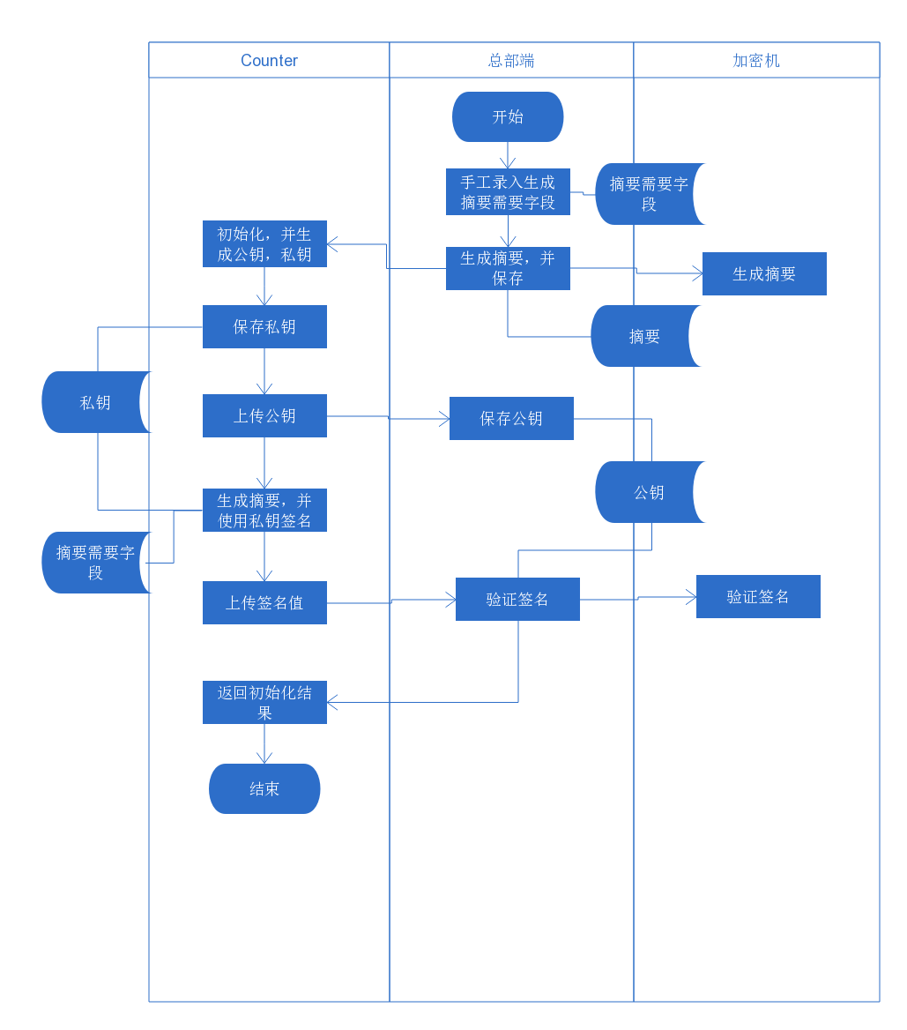
设备管理 - Counter认证
Notes:
王江坡

Slide 24
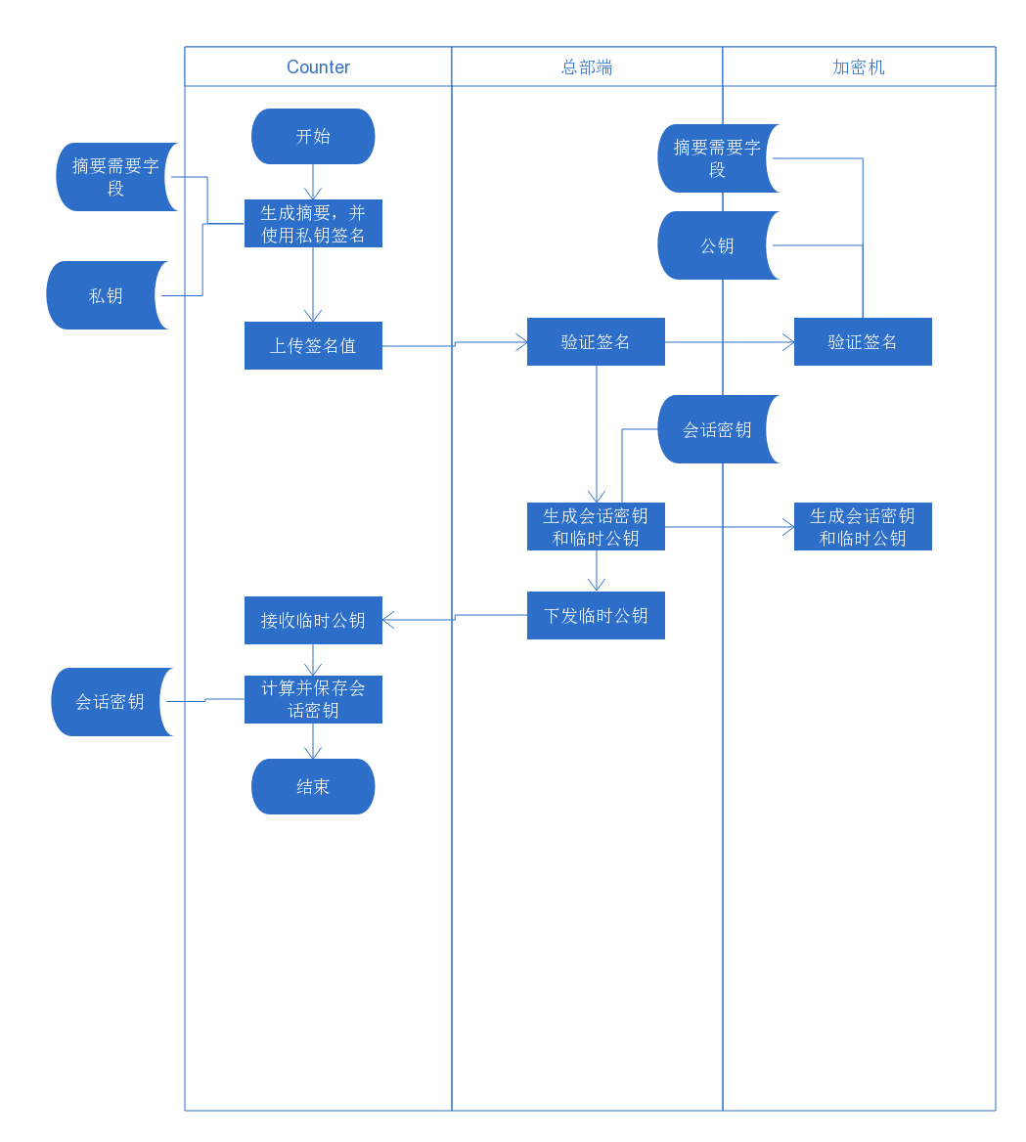
设备管理 - Counter签到
Notes:
王江坡

Slide 25

营运管理 - 与CPOS Control系统集成
CPOS Control-SSO需要提供功能：
用户管理
角色定义
菜单权限配置
数据访问范围配置（市场、门店等）
租户管理
登录验证
(1) 用户访问服务提供者
(2) 服务提供者返回HTTP重定向执行
(3) 用户被转向到登录服务器
(4) 经过登录服务器认证后，用户获得某种认可
(5) 用户再次访问服务提供者
(6) 服务提供者提供服务
(7) 用户访问另一个网站
(8) 该网站向登录服务器查询用户的登录情况
(9) 如果已经登录，则服务者提供服务
(10) 用户选择退出某个网站
(11) 网站通知登录服务器，使得用户再访问其他网站时，也处于退出状态
用户信息
CPOS Control 登录
(8)
CPOS Control
(11)
页面集成
营运管理
(3)
(4)
(2)
(7)
(1)
(6)
(10)
(5)
(9)
浏览器
餐厅营运人员
Notes:
王江坡

Slide 26
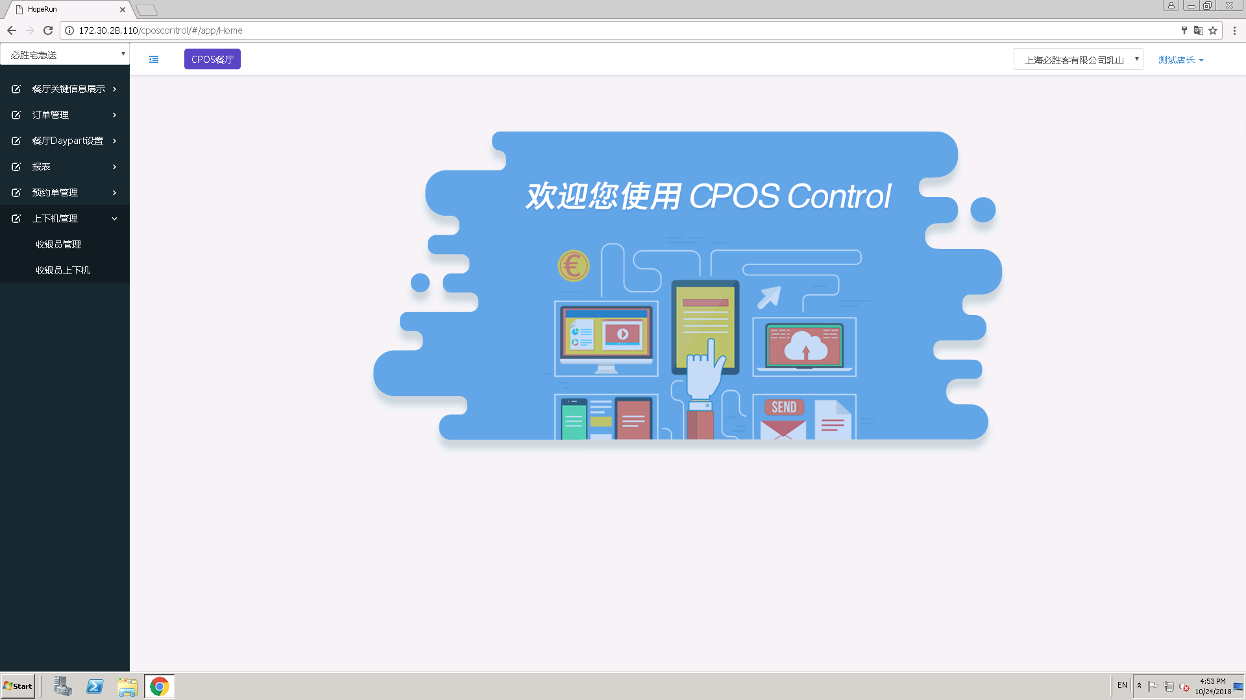
营运管理 - 与CPOS Control系统集成 CPOS Control修改
修改描述：
1、添加功能链接，只添加一级功能
2、功能链接做权限控制
3、点击链接后跳转到Phase II ，携带PSID、token、及模块编号（新打开页面）
4、提供登录接口
5、提供登录验证接口（验证token有效性）
以上功能修改由CPOS Control完成。
设备管理
营运管理
。。。

Slide 27

营运管理 - 与CPOS Control系统集成 CPOS Control到Phase II 跳转
设备管理
Phase II
点击【设备管理】链接跳转
有该模块权限
信息维护
设备管理
设备签到
营运管理
营运管理
。。。
无该模块权限或其他未登录错误
Phase II跳转后操作描述：
1、登录校验
2、权限校验
3、有权限，菜单列表操作：
a）展开二级功能列表
b）其他功能模块显示控制（有权限显示，无则不显示）
4、有权限，主DIV操作
a）固定显示欢迎页面
显示
无权限错误或其他错误消息
※：点击设备管理跳转时，在Phase II 如无设备管理，有其他例如营运管理权限，同样显示错误消息

Slide 28
菜单维护 - 与MenuCenter系统集成
数据同步。箭头代表数据流向
日常菜单下发
服务调用。箭头代表调用方向
紧急下发
(1) MC通知CPOS Counter紧急下发的菜单ID
(2) CPOS调用MC接口，获取紧急下发菜单详细数据
(3) 菜单数据入库
(4) 调整菜单布局
(5) 菜单版本下发
(5.1) 菜单文件放FTP服务器
(5.2) 发通知给餐厅服务获取菜单
(6) 餐厅从FTP获取菜单
(7) Counter更新菜单
(1) 每晚定时调用MC接口，获取全量菜单
(2) 菜单数据入库
(3) 调整菜单布局
(4) 菜单版本下发
(4.1) 菜单文件放FTP服务器
(4.2) 发通知给餐厅服务获取菜单
(5) 餐厅从FTP获取菜单
(6) Counter更新菜单
MenuCenter
MenuCenter
(4.1)
File Server
(5.1)
File Server
(1)
(1)
(2)
(4)
(5)
CMS
CMS
总部
数据服务
(5)
总部
数据服务
(6)
(2)
(3)
(4.2)
(5.2)
(3)
(4)
菜单
餐厅服务
菜单
餐厅服务
(6)
(7)
Counter
Counter
Notes:
丁能

Slide 29
Promotion Center 业务架构
Counter 1
......
Counter N
移动POS 1
......
移动POS N
Promotion Center 总部端服务/餐厅端服务
AI平台
餐厅优惠列表
优惠计算
分摊计算
AI推荐优惠列表
AI推荐优惠
优惠计算规则引擎
（餐厅优惠、电子券、Prime权益、AI推荐优惠计算与互斥）
数据层
CMS
MenuCenter
数据缓存
餐厅优惠
餐厅优惠
优惠规则
优惠规则
餐厅优惠
优惠规则
优惠规则参数
优惠规则参数
优惠规则参数

Slide 30
Promotion Center - 与MenuCenter系统集成
日常优惠相关数据下发
紧急下发
MenuCenter
(1) 每晚定时调用MC接口/试图，获取优惠、优惠规则数据
(2) 优惠、优惠规则数据入库
(3) 优惠下发
MenuCenter
(1) MC通知CPOS Counter紧急下发的优惠ID
(2) CPOS调用MC接口或试图，获取紧急下发优惠详细数据
(3)优惠、优惠规则数据入库
(4) 优惠下发
(1)
(1)
(2)
(3)
CMS
(4)
CMS
(2)
(3)
优惠数据
优惠数据
数据同步。箭头代表数据流向
服务调用。箭头代表调用方向
Notes:
蒋剑平

Slide 31



支付网关 - 外接设备
Counter：
1、通过串口 连接 扫描枪，通过多扫合一功能支撑微信，支付宝的扫码支付及券、会员的扫码
2、通过串口 连接 银行POS机，实现银行卡的刷卡支付
3、通过串口 连接 预付卡POS机，实现百胜卡等实体卡支付
MPOS:
1、自带摄像头扫码功能，支撑扫码支付
预付卡
Pos
串口连接Counter
Cpos Counter
银行卡
Pos
扫码枪
Notes:
王江坡

Slide 32


支付平台---系统拓补图
设备注册
秘钥下发
签到
设备管理
加密机
银联系统平台
串口连接
实体设备
银商/资和信平台
银行卡
Pos
预付卡
Pos
call
微信/支付宝等
第三方支付平台
Call
获取条码
扫码枪
Payment Gateway
百胜卡支付
支付SDK
GRPC Call
总部端券接口集成

Slide 33
支付网关 - 技术方案
Counter/MPOS
Payment Gateway Platform
支付管理
安全校验处理
API
支付
支付选择
POS机串口配置
SPI
SPI动态扩展
SPI
资和信实现
SPI
银商实现
SPI
银联实现
SPI
微信实现
SPI
支付宝实现
SPI
余额实现
SPI
百胜卡实现
SPI
…
支付POS机
第三方支付系统
百胜电子卡支付系统
资和信POS
银商POS
银联POS
微信
支付宝
百胜电子卡
。。。

Slide 34
整体数据通信方式
数据 | From | To | 同步方式
订单 | OC | 总部端 | 总部端提供Rest接口
 | 移动POS |  | 1、总部端提供单项 RPC 2、移动POS实时、定时调用
 | 总部端 | 餐厅端 | 1、总部端提供双向流式 RPC（需维护长连接）
 | 餐厅端 | 总部端 | 1、单项RPC
 | 餐厅端 | 终端 | 1、From方 提供单项 RPC 2、To方 轮训调用
 |  | KDS
 | 终端 | 餐厅端 | 1、餐厅端提供单项 RPC 2、终端实时、定时调用
配置 | 总部端 | 餐厅端 | 1、From方 提供单项 RPC 2、To方 轮训调用
 | 总部端 | 移动POS
 | 餐厅端 | 终端
菜单 | 总部端 | 餐厅端 | 文件下载
 |  | 移动POS | 文件下载
 | 餐厅端 | 终端 | 文件下载

Slide 35
开发框架-总部端管理系统-逻辑结构
VUE
界面展示
技术架构参考以下章节：
技术架构 – 总部营运管理（Page.15）
Http Rest
Controller
权限控制
Service
业务处理
DB 访问层
DB访问封装

Slide 36
总部端–管理系统框架
表示层
VUE
Apollo
Nginx
控制层
Rest
设备管理
配置管理
菜单管理
营运管理
Eureka
服务层
Rest
订单服务
设备服务
配置服务
菜单服务
营运服务
…服务
框架层
Ribbon
Spring Boot2
MyBatis
MySql
Feign
Hystrix

Slide 37
开发框架-总部端管理系统-模块组成
模块名 | 项目名 | GroupID | ArtifactId
CMS | cpos.cms | com.yum.cpos.manage | cpos.cms
营运管理 | cpos.operation | com.yum.cpos.manage | cpos.operation
设备管理 | cpos.device | com.yum.cpos.manage | cpos.device
监控管理 | cpos.monitor | com.yum.cpos.manage | cpos.monitor

Slide 38
开发框架-总部端管理系统-模块集成
CMS
集成SSO独立系统
设备管理
CPOS后台管理系统
监控管理
与Cpos Control集成
CPOS营运管理系统
营运管理

Slide 39
开发框架-总部端管理系统-部署结构
CMS
Eureka
用户服务
Redis
营运管理
菜单服务
DNS
Nginx
设备管理
营运服务
Mysql
监控服务
监控管理
Rest服务群
Apollo

Slide 40
总部端–GRPC框架一（订单、促销、支付服务）
Apollo
订单，促销，支付实时性要求高，直接访问DB，不调用Rest服务
表示层
Envoy
服务层
Grpc
订单服务
促销服务
支付服务
框架层
Protocol Buffer
Spring Boot2
MyBatis
MySql
GRPC

Slide 41
总部端–GRPC框架二（上记以外）
表示层
Envoy
Apollo
控制层
grpc
设备管理
配置管理
菜单服务
营运管理
Eureka
服务层
Rest
监控服务
设备服务
配置服务
菜单服务
营运服务
…服务
框架层
Ribbon
Spring Boot2
MyBatis
MySql
Feign
Hystrix

Slide 42
开发框架- GRPC服务模块-逻辑结构
Grpc
技术架构参考以下章节：
技术架构 – 总部端数据服务+接口服务
（Page.14、16）
Controller
GRPC封装
Service
业务处理
DB 访问层
DB访问封装

Slide 43
开发框架-GRPC服务模块-模块组成
模块名 | 项目名 | GroupID | ArtifactId
菜单服务 | cpos.menuservice | com.yum.cpos.service | cpos.menuservice
订单服务 | cpos.orderservice | com.yum.cpos.service | cpos.orderservice
券服务 | cpos.couponservice | com.yum.cpos.service | cpos.couponservice
促销服务 | cpos.promotionservice | com.yum.cpos.service | cpos.promotionservice
会员服务 | cpos.customerservice | com.yum.cpos.service | cpos.customerservice
支付服务 | cpos.payservice | com.yum.cpos.service | cpos.payservice
设备服务 | cpos.deviceservice | com.yum.cpos.service | cpos.deviceservice
配置服务 | cpos.confservice | com.yum.cpos.service | cpos.confservice
营运服务 | cpos.operationservice | com.yum.cpos.service | cpos.operationservice

Slide 44
总部端开发框架 管理服务+GRPC
表示层
VUE
Envoy
Rest
Grpc
控制层
Apollo
Controller
Controller
Controller
Controller
Eureka
调用Rest服务
服务层
Rest
订单服务
设备服务
配置服务
菜单服务
营运服务
…服务
框架层
Ribbon
Spring Boot2
MyBatis
MySql
Feign
Hystrix

Slide 45
餐厅端–GRPC框架
表示层
Envoy
服务层
Grpc
订单服务
设备服务
配置服务
菜单服务
营运服务
…服务
框架层
Protocol Buffer
Spring Boot2
MyBatis
MySql
GRPC

Slide 46
GRPC服务模块-部署结构
总部
GRPC服务群
Mysql
营运服务
…
Apollo
DNS
Envoy
移动模式
MQ
餐厅
MPOS
餐厅模式
GRPC服务群
Mysql
营运服务
…
Counter
Envoy

Slide 47
开发框架-GRPC服务模块-模块部署说明
模块名 | 总部端 | 餐厅端 | 备注
菜单服务 | √ | √
订单服务 | √ | √
券服务 | √ | ×
促销服务 | √ | √
会员服务 | √ | ×
支付服务 | √ | ×
设备服务 | √ | √
配置服务 | √ | √
营运服务 | √ | √
√：部署；×：不部署

Slide 48
总部端-中间件版本
组件 | Software | Mark(version) | 集群方式 | 备注
服务器操作系统 | CentOS | 7.5 | -
数据库 | MySQL | 5.7 | percona-xtradb-cluster
消息中间件 | RabbitMQ | v3.7.7 | keepalived+haproxy+rabbitmq rabbitmq集群+disc持久化 haproxy往两台rabbitMQ两边分别写入
缓存产品 | Redis | 4.0.11 | Redis Sentinel
对象存储 | Mongo | 4.0.2
配置平台 | Ctrip Apollo | 1.1.0
代理软件 | Envoy | 1.8.0 |  | 基于源码编译
 | Nginx | 1.1.15 |  | 支持HTTP2/GRPC

Slide 49
总部端-软件版本
组件 | Software | Mark(version) | 备注
开发语言 | Java | Java-1.8.0-openjdk.x86_64 | Zulu 8.31.0.1-linux64 (open jdk 1.8.1)
开发框架 | springboot | 2.0.3.RELEASE
 | spring-cloud | Finchley.SR1
通讯框架 | GRPC | 1.14.0
 | protoc | 3.6.1
前端框架 | Vuejs | v2+
 | npm | 6.4.1

Slide 50
餐厅端-中间件版本
组件 | Software | Mark(version) | 集群方式 | 备注
服务器操作系统 | CentOS | 7.5 | -
数据库 | MySQL | 5.7 | percona-xtradb-cluster
代理软件 | Envoy | 1.8.0 |  | 基于源码编译
 | Nginx | 1.1.15 |  | 支持HTTP2/GRPC

Slide 51
餐厅端-软件版本
组件 | Software | Mark(version) | 备注
开发语言 | Java | Java-1.8.0-openjdk.x86_64 | Zulu 8.31.0.1-linux64 (open jdk 1.8.1)
开发框架 | springboot | 2.0.3.RELEASE
通讯框架 | GRPC | 1.14.0
 | protoc | 3.6.1

Slide 52
终端-中间件版本
组件 | Software | Mark(version) | 备注
操作系统 | Counter-OS | Ubuntu 16.04 32位Server版（含i3桌面）
 | MPOS-OS | Android 8+
终端数据库 | LokiJS | v1.5.5

Slide 53
终端-软件版本
组件 | Software | Mark(version) | 备注
开发语言 | NodeJs | 8.11.4
前端框架 | vue | 2.5.16
Resource Mgmt | Webpack | 4.15.1
UI | electron | 2.0.4
Hybrid App Framework | cordova | 7.1.0

Slide 54
CPOS/MPOS 离线场景

Slide 55
菜单键位同步方案 – 定时全量
Menu Center
CMS
手动
Basic
（键位）
By Store
（键位）
①拉取
定时Server1
（Quartz）
②存放
存储内容
Mongo
处理逻辑
读取
③生成拉取版本
Menu Server1
定时Server2
（Quartz）
文件服务器
By Stroe键位文件
Mysql
Menu Server2
自动
④循环餐厅，生产消息
⑤消费消息
自动定时
Quartz
By Stroe键位版本
Mysql
Rabbitmq

Slide 56
菜单键位同步方案 – 紧急下发
①紧急通知
Menu Center
②拉取
Basic
（键位）
By Store
（键位）
Basic
（紧急键位）
By Store
（紧急键位）
定时Server1
（Quartz）
③存放
存储内容
Mongo
处理逻辑-合并紧急键位
读取
⑥处理指令
④生成紧急版本
Menu Server1
文件服务器
CMS
⑤读取展示
Mysql
By Stroe键位文件
至针对有影响的餐厅重新全量产生键位文件
Menu Server2
⑦循环餐厅，生产消息
消费消息
By Stroe键位版本
此处需要根据紧急键位先计算影响餐厅
Mysql
Rabbitmq

Slide 57
支付平台 – 功能定义
KFC 门店
Payment Gateway
第三方支付系统
支付平台功能
1、支持多品牌，线下门店
2、支持门店多渠道收银，如Counter，Kiosk
3、支持同步、异步支付接口，如counter、自助点餐
4、支持扩展对接多种支付平台
Counter
虚拟卡中心
MPOS
支付
自助点餐
支付宝平台
查询
Vpay平台
必胜客 门店
Counter
冲正
… …
MPOS
自助点餐
退款
… …
Taco
东方既白
小肥羊等门店

Slide 58
支付平台 – 逻辑架构
同步接口
监控管理
CMS配置中心
第三方支付实现
外部系统
支付
日志监控分析
黑白名单计算
同步API
支付宝条码支付
查询
alipay
数据监控分析
活动配置获取
虚拟卡线下支付
冲正
虚拟卡中心
微信扫码支付
退款
安全机制
共通处理
支付宝扫码支付
WXPay
基于加密机
对称加密，
秘钥由counter签到获取
黑白名单计算
VPay支付
VPay
异步接口
支付
活动配置获取
异步API
微信H5支付
查询
… …
基于MD5非对称校验机制，防止数据篡改
支付码映射
支付宝PC支付
退款
路由选择
… …
异步通知

Slide 59
支付平台 – 同步支付接口调用流程
支付只记入日志，不记入DB
冲正接口基于MQ轮训退款，结果记入DB

Slide 60
支付平台 – 异步支付接口调用流程
支付只记入日志，不记入DB
退款记入DB

Slide 61
支付平台 – 同步支付接口调用流程
Counter
①支付请求
（包含授权码）
④返回
支付结果
支付平台
②支付请求
支付宝
③返回支付结果

Slide 62
支付平台 – 异步支付接口调用流程
消费者
支付请求
返回支付请求
⑥消费者支付（系统外）
自助点餐系统
①支付请求
⑤返回
支付请求结果
⑩返回
支付结果
支付平台
②支付请求
支付宝
③返回支付请求
⑦异步通知
⑨保存
支付结果
④保存
支付请求
支付平台异步通知调用系统（如：自助点餐系统）的URL保存方式
1、依赖Redis缓存保持
⑧查询支付请求数据
DB

Slide 63
支付平台 – 同步支付接口设计
入参
公共参数 | 调用渠道ID
 | 支付渠道
 | 品牌
 | 餐厅ID
 | POS终端ID
 | 收银员编号
业务参数 | 订单编号
 | 订单支付流水号
 | 本次支付金额
 | 付款码
 | 是否有整单优惠
 | 产品明细
 | 扩展字段
安全参数 | 签名方式
 | 交易签名
出参
公共参数 | 返回代码
 | 返回消息
 | 交易结果代码
业务参数- 支付请求 | 调用渠道ID
 | 支付渠道
 | 品牌
 | 餐厅ID
 | POS终端ID
 | 收银员编号
业务参数- 支付结果 | 交易凭证号
 | 支付总金额
 | 买家支付金额
 | 平台优惠金额
 | 商家优惠金额
 | 支付明细
出参（续）
支付结果- 支付明细
 | 支付ID
 | 支付类型
 | 支付名称
 | 支付描述
 | 支付金额
结果参数- 买家信息
 | 买家类型
 | buyerId
 | 交易前余额
 | 交易后余额
业务参数- 扩展信息 | 交易完成时间
 | 扩展字段
安全参数 | 交易签名

Slide 64
支付平台 – 异步支付接口设计 – 预支付
入参
公共参数 | 调用渠道ID
 | 支付渠道
 | 品牌
 | 餐厅ID
 | POS终端ID
 | 收银员编号
 | 异步通知URL
业务参数 | 订单编号
 | 订单支付流水号
 | 本次支付金额
 | 付款码
 | 是否有整单优惠
 | 产品明细
 | 扩展字段
入参（续）
安全参数 | 签名方式
 | 交易签名
出参
公共参数 | 返回代码
 | 返回消息
 | 交易结果代码
业务参数- 支付请求 | 调用渠道ID
 | 支付渠道
 | 品牌
 | 餐厅ID
 | POS终端ID
 | 收银员编号
业务参数- 预支付订单信息 | 预支付订单信息（String）
 | 扩展字段

Slide 65
支付平台 – 异步支付接口设计 – 异步通知
出参
公共参数 | 返回代码
 | 返回消息
 | 交易结果代码
业务参数- 支付请求 | 调用渠道ID（空）
 | 支付渠道（空）
 | 品牌（空）
 | 餐厅ID（空）
 | POS终端ID（空）
 | 收银员编号（空）
业务参数- 支付结果 | 交易凭证号
 | 支付总金额
 | 买家支付金额
 | 平台优惠金额
 | 商家优惠金额
 | 支付明细
出参（续）
支付结果- 支付明细
 | 支付ID
 | 支付类型
 | 支付名称
 | 支付描述
 | 支付金额
结果参数- 买家信息
 | 买家类型
 | buyerId
 | 交易前余额
 | 交易后余额
业务参数- 扩展信息 | 交易完成时间
 | 扩展字段
安全参数 | 交易签名

Slide 66
支付平台 – 监控管理
Payment Gateway
（IDC）
支付监控管理（IDC）
日志监控分析
数据监控分析
调用支付渠道日志
支付渠道日志
渠道交易量统计
支付渠道交易量统计
Logstash
调用渠道错误日志
支付渠道错误日志
渠道交易记录
支付渠道交易记录
Payment Gateway
（微软云）
日志收集
Logstash
数据抓取处理
Payment Gateway
（阿里云）
Elastic
DB
Logstash

Slide 67
文件服务器 – 系统部署
Https
NFS服务器
共享目录
/data
MPOS
Mount
（read、write）
Mount
（read）
Mount
（read、write）
总部软件服务
共享目录
/data
Http
共享目录
/data
Mount到餐厅服务
Counter
软件和菜单分目录存放
1、菜单目录格式
\data
|---\menu\yyyymmdd\
|-----Store_yyyymmdd_version.zip
|-----Store_yyyymmdd_version.zip
2、软件目录格式
\data
|---\soft\
|-----counter_version.exe
|-----mpos_version.exe
餐厅Nginx
总部文件服务器
（Nginx）
共享目录
/data
Http
启用固定用户密码Basic认证+Https
总部菜单服务
KDS
餐厅服务
餐厅服务定时任务
从文件服务器下载至餐厅共享目录

